Slide 1
Nota Logística

Slide 2
Datos importantes sobre el Ecuador - Guayaquil
El Ecuador, un país mega diverso, está ubicado al noroeste de América del Sur y atravesado por la línea Ecuador, o Equinoccial de dónde proviene su nombre.
Capital del Ecuador: Quito
Área: 256.370 Km2
Población: 12’600.000 Habitantes
Idioma Oficial: Español, el Quichua se habla en algunas comunidades indígenas. El Inglés se habla ampliamente, especialmente en la ciudades grandes y sitios turísticos. A nivel de servicios turísticos existe facilidad de proveer guías de en español, inglés, alemán, francés e italiano.
Moneda: Dólar US $
Zona Horaria: -5GMT en Ecuador Continental & -6 GMT en las Islas Galápagos.
Código de país: Para llamadas telefónicas desde el extranjero + 593 + Código de cada ciudad.
Impuestos: 12 % IVA y 10 % Servicios en la mayoría de hoteles, restaurantes y servicios turísticos.
Cajeros automáticos: Cirrus, Maestro, Plus, Barred. Avances en efectivo de tarjetas de crédito internacionales.

Slide 3
Cheques de viajero: American Express y Visa, pueden ser cambiados por efectivo en bancos y casas de cambio y son aceptados en algunos hoteles y en nuestra Operadora de Turismo.
Tarjetas de crédito aceptadas: MasterCard, Visa, American Express, Diners.
Impuestos de salida aeroportuarios: US $ 37.93 en Quito y US $ 25.00 en Guayaquil.
Clima en Guayaquil: Húmedo, se recomienda usar ropa cómoda y ligera por el calor. En la noche corre viento, por lo que se recomienda tener a la mano un abrigo ligero.
Cooperativas de Taxi para servicio de movilización: Se recomienda contactar a las siguientes cooperativas
Taxis El Paraíso: 04-2204232 (Solicitar los taxis amarillos que tienen cámara de seguridad).
Taxis Mall del Sol 9 de Abril: 04 2082311 (Solicitar taxis con cámara de seguridad).

Slide 4
A continuación le invitamos a escoger el hotel que mejor se acople a sus necesidades para que tenga una excelente estadía en la ciudad de Guayaquil, Ecuador. Todas las tarifas están sujetas al 12% de IVA y 10% de servicio, tasas de turismo.
Hoteles sugeridos
Guayaquil, Ecuador

Slide 5
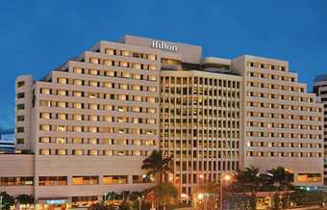
Reservaciones: Paulina Sacoto Telf.: (593-4) 2689000 psacoto@hiltonguayaquil.com
Hotel Hilton Colon
Habitación Deluxe Sencilla US $ 145*
Habitación Deluxe Doble US $ 155*
*Estas tarifas no están sujetas al 12% de IVA y 10% de servicio.
Dirección: Av. Francisco de Orellana Mz. 111
El hotel esta ubicado a 10 minutos del Aeropuerto Internacional Jose Joaquín de Olmedo.
Hotel Sede del evento

Slide 6
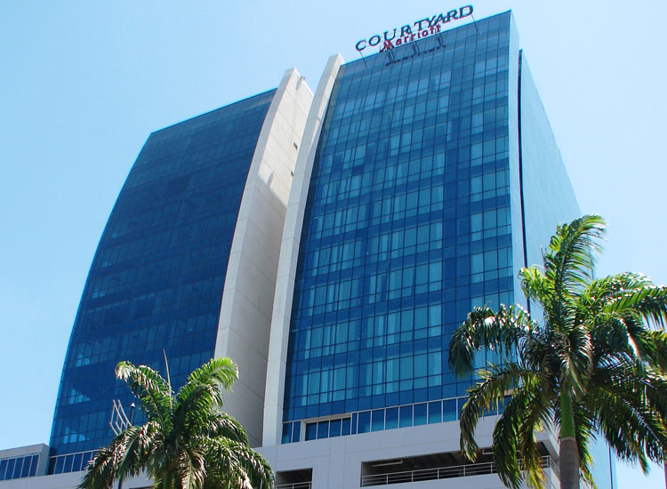
Reservaciones: Annie Ubilla Telf.: (593-4) 6009200 annie.ubilla@courtyard.com
Hotel Marriott
Habitación Sencilla King US $ 109
Habitación Doble King: US $ 119
*Estas tarifas no están sujetas al 12% de IVA y 10% de servicio.
Dirección: Av. Francisco de Orellana 236
El hotel esta ubicado a 8 minutos del Aeropuerto Internacional Jose Joaquín de Olmedo.

Slide 7
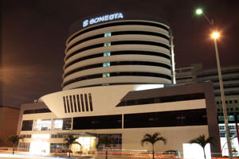
Reservaciones: Vanessa Cedeño Telf.: (593-4) 2595900 vanessa.cedeno@sonestaguayaquil.com
Sonesta Hotel
Habitación Sencilla: US $ 140
Habitación doble: US $ 150
*Estas tarifas no están sujetas al 12% de IVA y 10% de servicio.
Dirección: Leopoldo Benítez, Joaquín J. Orrantía González
El hotel esta ubicado a 3 minutos del Aeropuerto Internacional Jose Joaquín de Olmedo.
Nota: Las habitaciones no cuentan con baños para discapacitados.

Slide 8
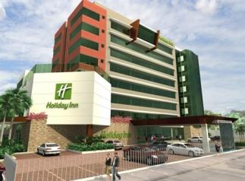
Reservaciones: María Rosa Wright G. Telf.: (593-4) 2 3714610 mrwright@holidayinngye.com
Holiday Inn
Habitación Sencilla: US $ 135
Habitación Doble: US $ 145
*Estas tarifas están sujetas al 12% de IVA y 10% de servicio.
Dirección: Av. De las Américas junto al Aeropuerto Int. J.J. Olmedo
Nota: Cuenta con 5 habitaciones para discapacitados.

Slide 9
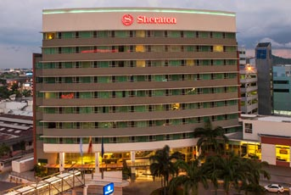
Reservaciones: Denise Guzmán Telf.: (593-4) 208-2088 denise.guzman@sheratonguayaquil.com
Sheraton
Habitación Superior Sencilla: US $130*
Habitación Superior Doble: US $150*
*Estas tarifas están sujetas al 12% de IVA y 10% de servicio.
Dirección: Plaza del Sol y Av. Joaquín J Orrantía González.
El hotel se encuentra a 4 minutos del Aeropuerto Internacional Jose Joaquín de Olmedo.
Nota: Cuentan con 1 habitación para discapacitados.

Slide 10
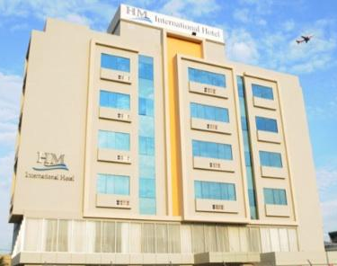
Reservaciones: Tatiana Cantos Telf.: (593-4) 2280806 reservas@hmhotelec.com
Hm International Hotel
Habitación Sencilla: US $ 74,89*
Habitación doble: US $ 86,40*
*La tarifa incluye el 22% de servicio.
Dirección: Kennedy Norte, Alberto Borges y 1er Pasaje.
El hotel esta ubicado a 5 minutos del Aeropuerto Internacional Jose Joaquín de Olmedo.

Slide 11
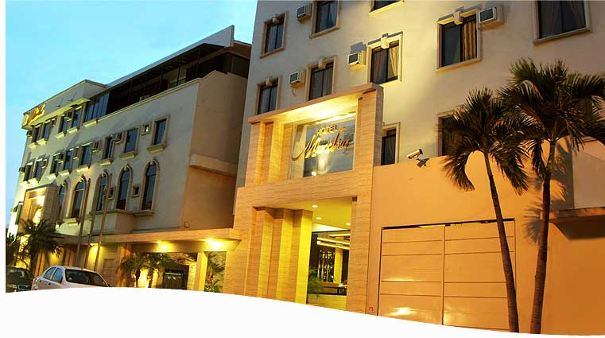
Reservaciones: Katherine Gonzalez Telf.: (593-4) 6026422 reservas@hotelmarcelius.com
Hotel Marcelius
Habitación Sencilla: US $ 65*
Habitación doble: US $ 88*
*La tarifa incluye el 22% de servicio.
Dirección: Cdla. Kennedy Norte José Falconí y José Alavedra Tama Mz. 102 Villa # 12
El hotel esta ubicado a 3 minutos del Aeropuerto Internacional Jose Joaquín de Olmedo.
Nota: Las habitaciones no cuentan con baños para discapacitados.

Slide 12
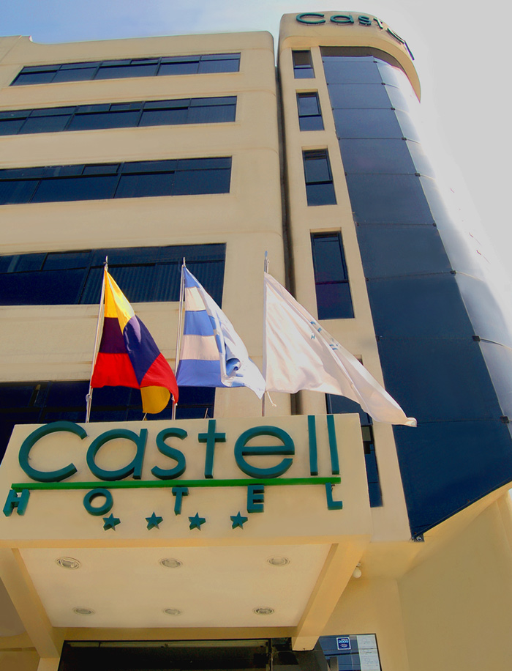
Reservaciones: Telf.: (593-4) 2680190 / 6002365 recepcion@hotelcastell.com
Hotel Castell
Habitación Sencilla: US $79.70*
Habitación doble: US $105.9*
*La tarifa incluye el 22% de servicio.
Dirección: Pumpilio Ulloa esquina, Dr Miguel H. Alcivar
El hotel esta ubicado a 3 minutos del Aeropuerto Internacional Jose Joaquín de Olmedo.
Nota: Las habitaciones no cuentan con baños para discapacitados.

Slide 13
Restaurantes
Cercanos al Hotel Hilton Colón

Slide 14
Sal & Pimienta
Hotel Hilton Colón, Av. Francisco de Orellana
(04) 268-9000 ‎ · restaurantescolon.com
Rango de Precio por plato: $5 - $18
Plaza del Sol
Joaquín J Orrantía González
(04) 210-7030 mami-t.com‎
Rango de Precio por plato: $6 - $25
Noé Sushi Bar
Mall del Sol, Joaquín J Orrantía González
(04) 208-2860 noesushibar.com‎
Rango de Precio por plato: $12 - $20
Cocolón
Av. Francisco de Orellana
(04) 263-4181 ‎ · cocolon.com.ec
Rango de Precio por plato: $12 - $33
La Tasca del Norte
Ed. Torres del Norte, Av. Miguel H. Alcivar y, Nahím Isaías Barquet
(04) 268-8439 ‎
Rango de Precio por plato: $10 - $40
M
K
L

Slide 15
La parrillada del Ñato
Av. Francisco de Orellana
(04) 268-2338 ‎
Rango de Precio por plato: $10 - 30
Tony Romas
Mall del Sol, Joaquín J Orrantía González
(04) 208-2789 ‎
Rango de Precio por plato: $12 - $33
McDonald´s
Avenida Francisco de Orellana
(04) 239-4834 mcdonalds.com.ec‎
Rango de Precio por plato: $3 - $8
Patio de Comidas – Centro Comercial San Marino
Avenida Francisco de Orellana
Patio de Comidas – Mall del Sol
Joaquín J Orrantía González
M
K
L

